Slide 1


CF Monitoramento Monitoramento de câmara fria
Equipe:
Diogo de Moura Henrique
Eduardo Francisco de Oliveira Filho
Eduardo Marcusso dos Santos
Felipe Pereira da Silva
Gabriel Inácio
Igor Freitas de Oliveira
Vinicius Carapiá Contardi

Slide 2


Objetivos
Evitar o desperdício
Reduzir os prejuízos causados por mercadoria inaptas ao consumo
Manter a qualidade das carnes por mais tempo

Slide 3
Contextualização
O Brasil é um país de dimensões continentais e com grande variação de temperatura de um lugar para o outro;
O subsídio no quilo de carne bovina entre o ano de 2008 e 2017 totalizou o valor de R$123 bilhões;
Os 12,3 bilhões anuais de subsídio do quilo de carne bovina correspondem a quase 80% do que foi arrecado em impostos na cadeia desse seguimento (15,1 bilhões);
A portaria SVS/MS n°326 estabelece algumas normas para boas práticas no transporte de alimentos industrializados e produtos in natura, estabelecendo regras para o transporte de refrigerados e congelados;
CVS –15
A portaria em questão determina que os produtos perecíveis devem ser transportados com um bom controle de higiene, e principalmente, com temperatura adequada durante as viagens.
Carnes congeladas: -18°C
Carnes refrigeradas (embaladas) de 0°C a 4 °C

Slide 4
Solução do problema
Nosso sistema de monitoramento entrega ao cliente uma vantagem sobre a concorrência, possibilitando a visualização de dados periodicamente e garantindo a qualidade do produto, mesmo em longas distancias;
90% das cargas não são corretamente monitoradas, e cerca de 20% das cargas são disperdiçadas em decorrência de um mau monitoramento
• O monitoramento das câmaras frias para carne, têm como principal objetivo, fazer com que o produto do cliente de fato chegue ao consumidor final com a mesma qualidade que saiu do fabricante, permitindo assim que os alimentos estejam aptos para o consumo humano, como estabelece a portaria n°326 SVS/MS de 1997.

Slide 5
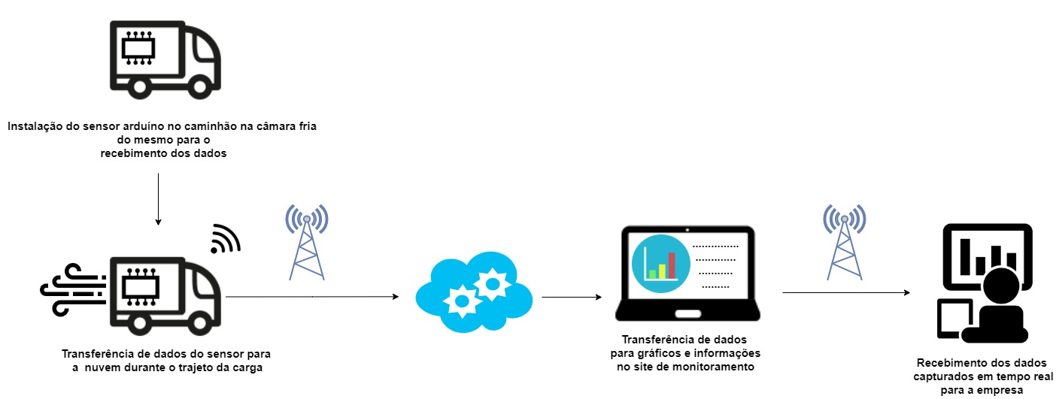
Diagrama de Solução

Slide 6
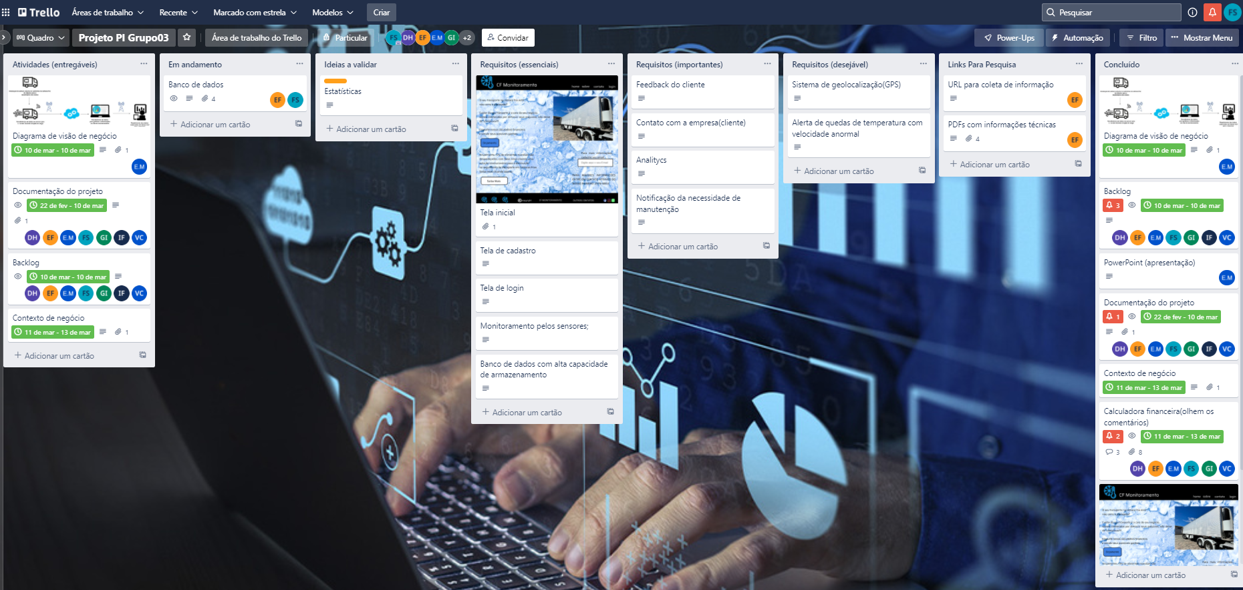
Ferramenta de gestão

Slide 7
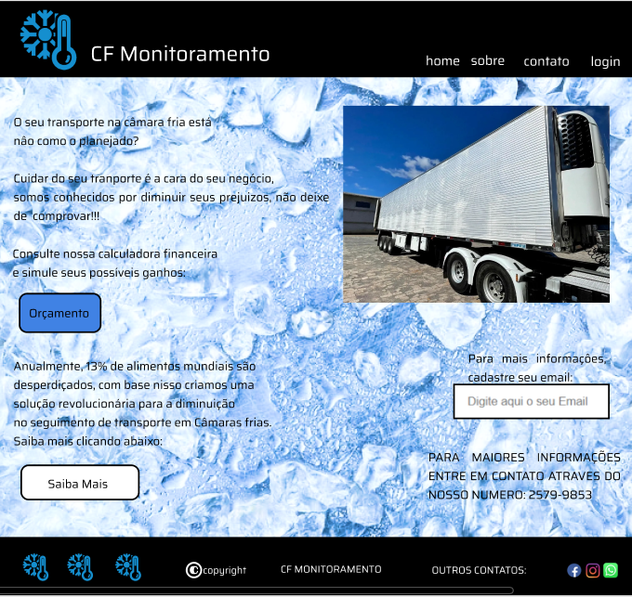

Slide 8
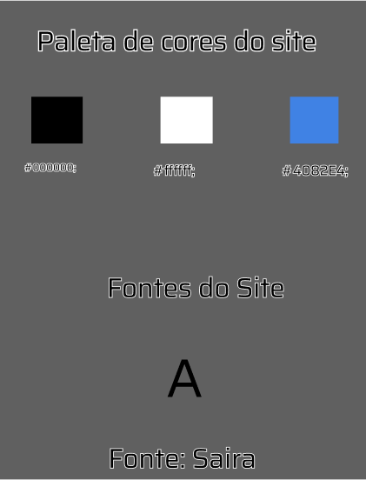
Paleta

Slide 9
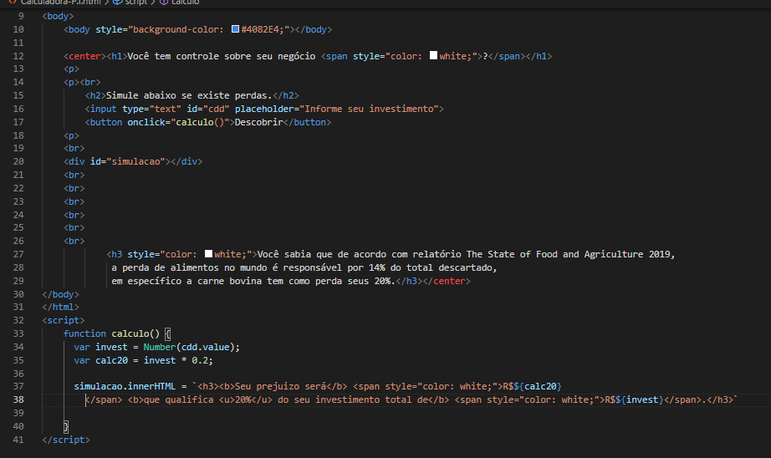

Slide 10
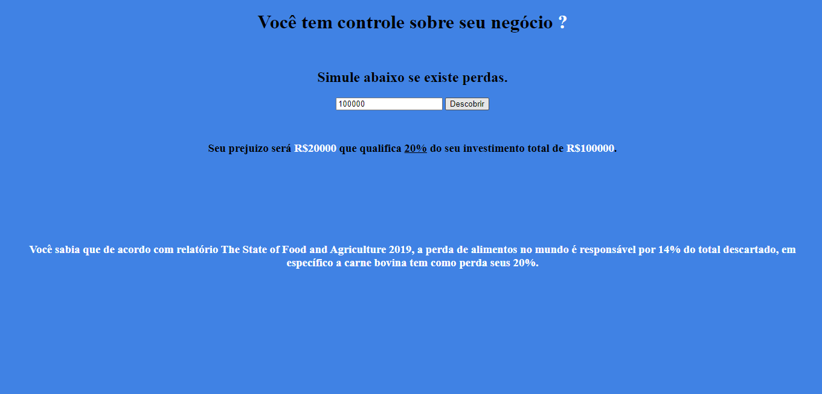
Calculadora Financeira

Slide 11
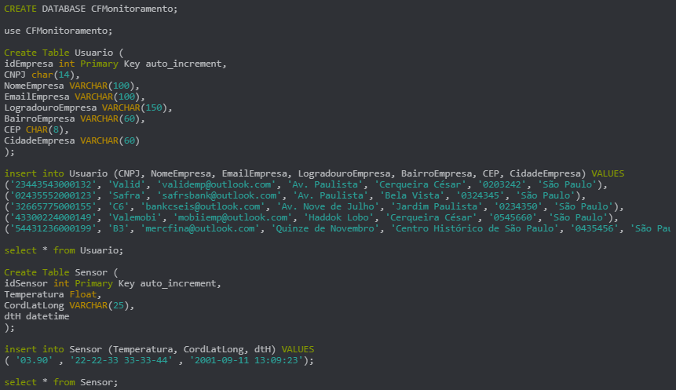

Slide 12

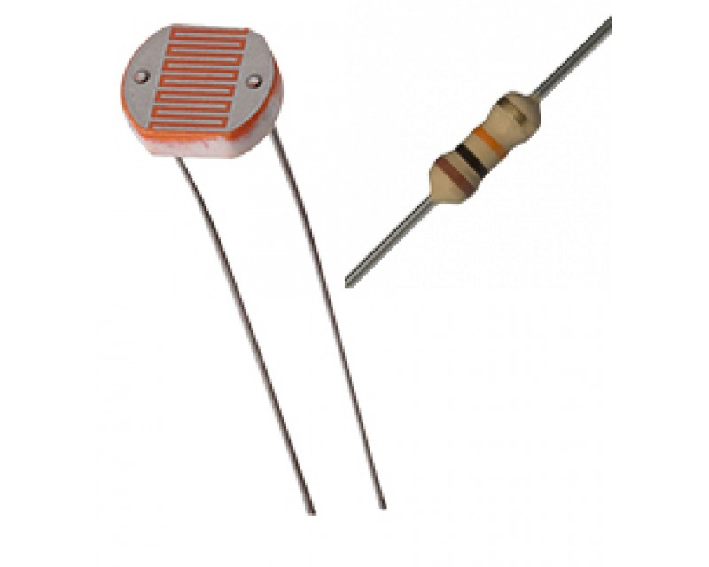
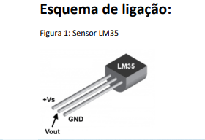
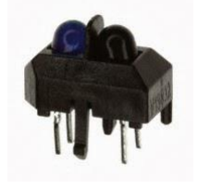
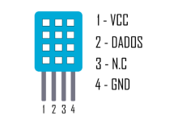
Sensores

Slide 13
Proximos passos
linkar o banco de dados com o recebimento dos dados explorar a maneira que venderemos a ideia, explorar a pesquisasobre o desperdicio em empresas especificas como a swift preparar e produzir em escala mundial.

Slide 14
Obrigado pela atenção.
Atenciosamente, CF monitoramento.

